Slide 1
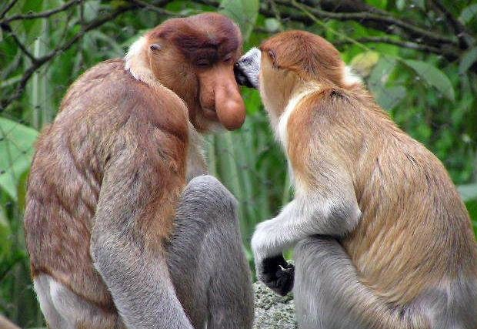
А перекричит тот, у кого нос больше.

Slide 2
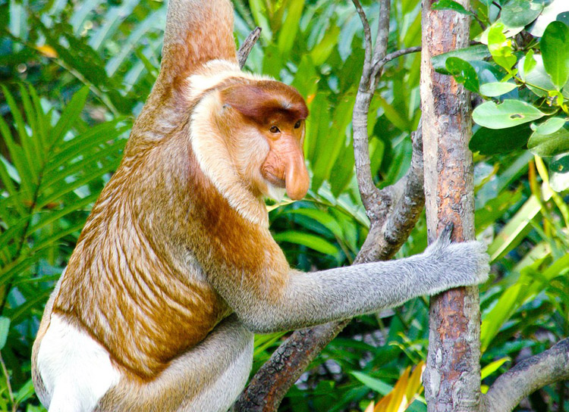
Живут носачи в Индонезии, на острове Калимантан

Slide 3
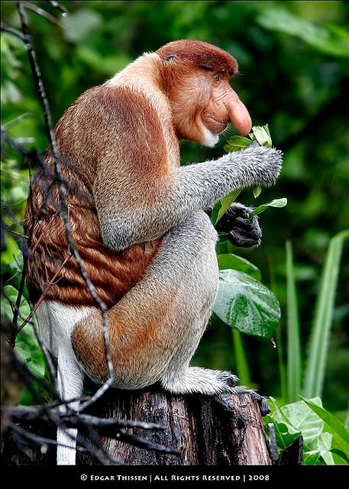
Очень любят носатые обезьяны свежие, сочные листья.

Slide 4
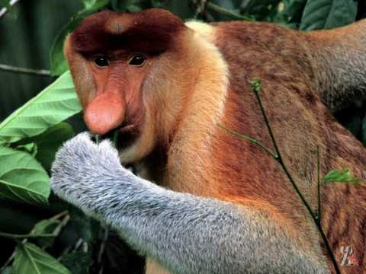
К утру всё голо вокруг суков, на которых они спали.

Slide 5
Источники информации
http://animalworld.com.ua/news/Nosach-ili-Kahau-ili-Proboskis-Nasalis-larvatus
http://www.animalsglobe.ru/nosach/
http://www.zooplandia.ru/articlelist/31929658-Nosataja-obezjana-CHem-bolshe-nos-tem-vishe-avtoritet
http://ru.wikipedia.org/wiki/

